Slide 1
Wireshark
Course: Data Communications
Professor: Dongkyun Kim

Slide 2
Content
Introduction of Wireshark
How to install
How to use
What is Filter
Wireshark Example
IPv4
DHCP
ICMP
ARP

Slide 3

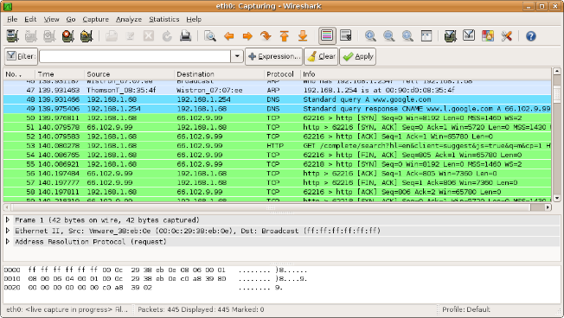
Introduction of Wireshark
Wireshark
Free and open-source packet analyzer
Runs on Unix-like operating systems, and Microsoft Windows
Used for network troubleshooting, communication protocol development
Supports promiscuous mode, so it can ignore the address value and accept all packets
Notes:
와이어샤크 로고 넣기
WireShark
가장 대표적인 오픈소스 패킷 분석 도구이다.
윈도우와 유닉스 계열 운영체제 모두에서 사용된다.
프로미스큐어스 모드를 지원하여 주소값을 무시하고 모든 패킷을 받아들일 수 있다.
https://m.blog.naver.com/PostView.naver?isHttpsRedirect=true&blogId=thdlcldlfrl&logNo=221454314317
https://hardner.tistory.com/32
강력한 필터 기능을 이용하여 여러가지 패킷을 손쉽게 찾아낼 수 있다.
https://hongpossible.tistory.com/entry/Wireshark%EB%9E%80-%EC%84%A4%EC%B9%98%EB%B2%95
Wireshark는 자체 프로그램으로 네트워크 트래픽을 캡처하는 것이 아니고, 운영체제에서 지원하는 캡처 라이브러리를 이용하여 수집한다.
와이어샤크는 각기 다른 네트워크 프로토콜의 구조를 이해하는 소프트웨어이다. 그러므로 각기 다른 네트워크 프로토콜이 규정한 각기 다른 패킷의 의미와 더불어 필드와 요약 정보를 보여줄 수 있다. https://ko.wikipedia.org/wiki/%EC%99%80%EC%9D%B4%EC%96%B4%EC%83%A4%ED%81%AC

Slide 4
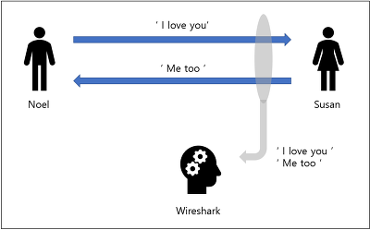
Introduction of Wireshark
Wireshark uses PCAP to capture packets, so it can only capture packets on the types of networks that PCAP supports.
PCAP : Packet Capture, an API configuration that captures network traffic
Wireshark captures network traffic by using a capture library supported by the operating system
Unix : libpcap
Windows: Winpcap
Notes:
특징-PCAP : https://ko.wikipedia.org/wiki/%EC%99%80%EC%9D%B4%EC%96%B4%EC%83%A4%ED%81%AC
https://hongpossible.tistory.com/entry/Wireshark%EB%9E%80-%EC%84%A4%EC%B9%98%EB%B2%95

Slide 5
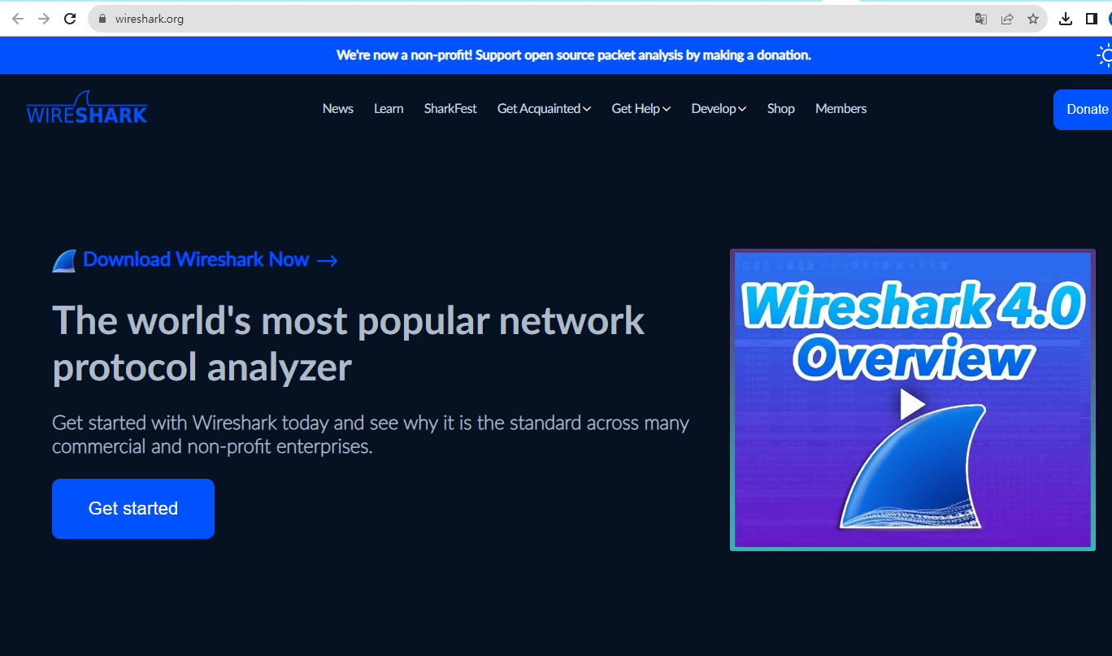
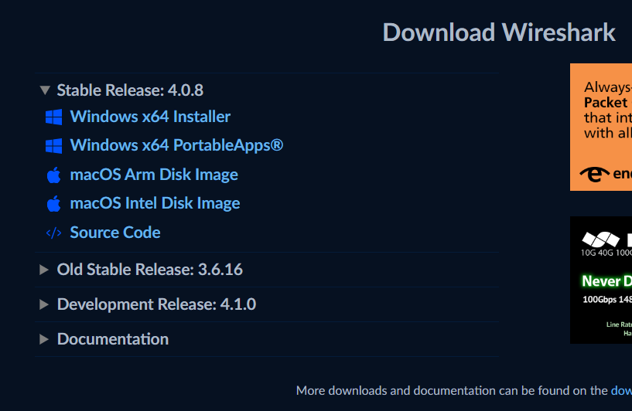
How to install
Download from the Home Page and then run
https://www.wireshark.org/

Slide 6
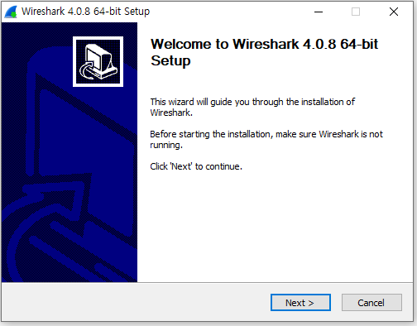
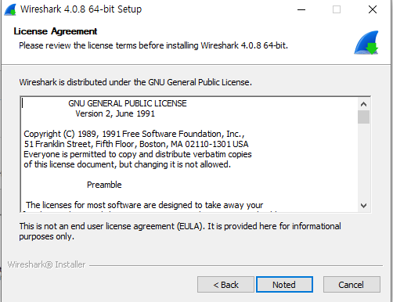
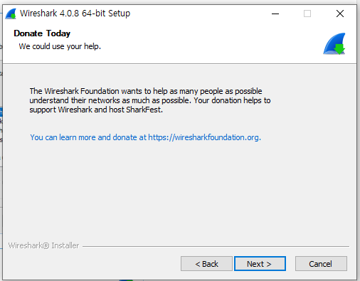
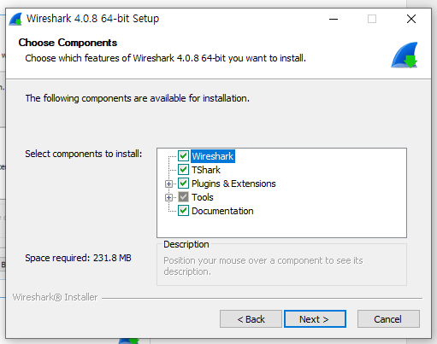
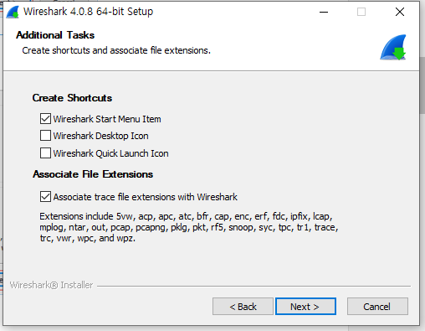
How to install
Next – Noted – Next – Next - Next

Slide 7
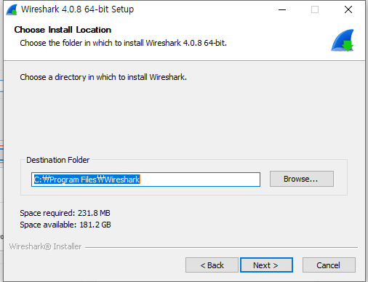
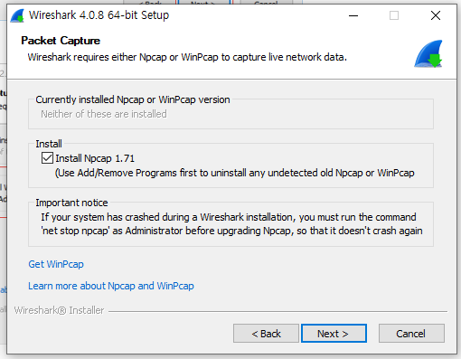
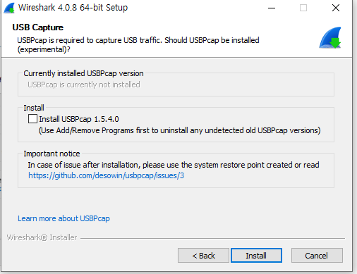
How to install
Next – Next - Install

Slide 8
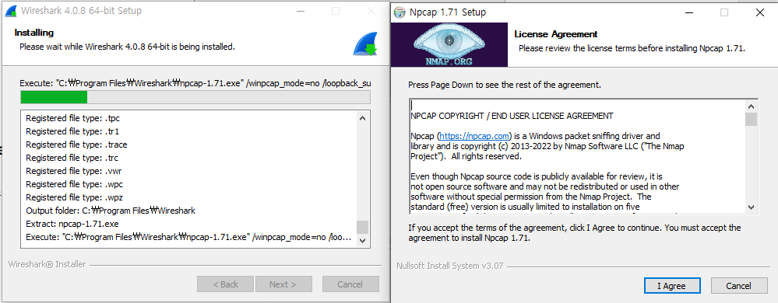
How to install
When the Npcap window appears during Intsall, agree
Notes:
https://citizen.tistory.com/5
Intsall 중에 Npcap 창이 뜨면 agree

Slide 9
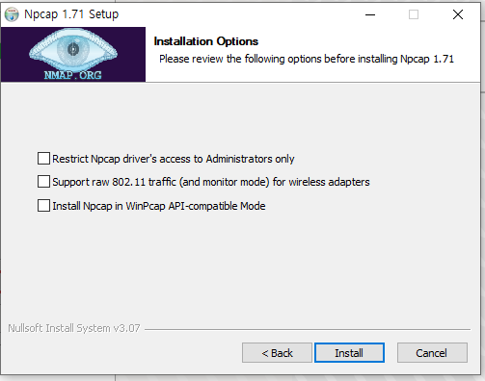
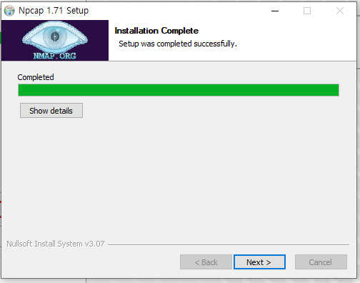
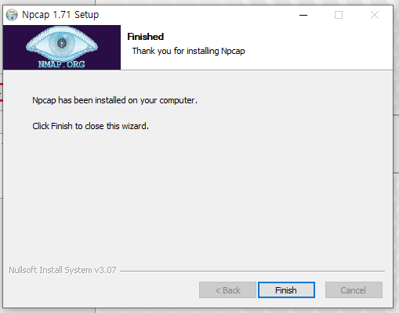
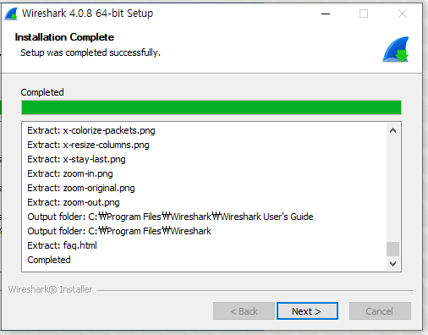
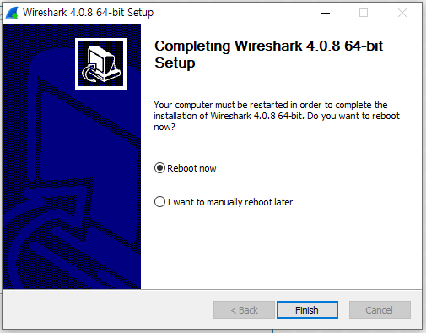
How to install
Reboot after installation
Notes:
설치가 끝나면 재부팅한다.

Slide 10
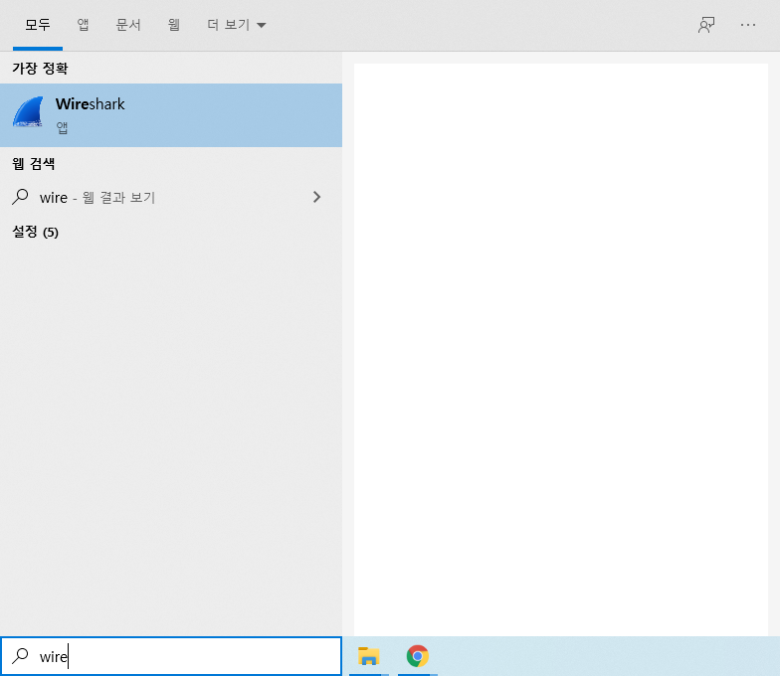
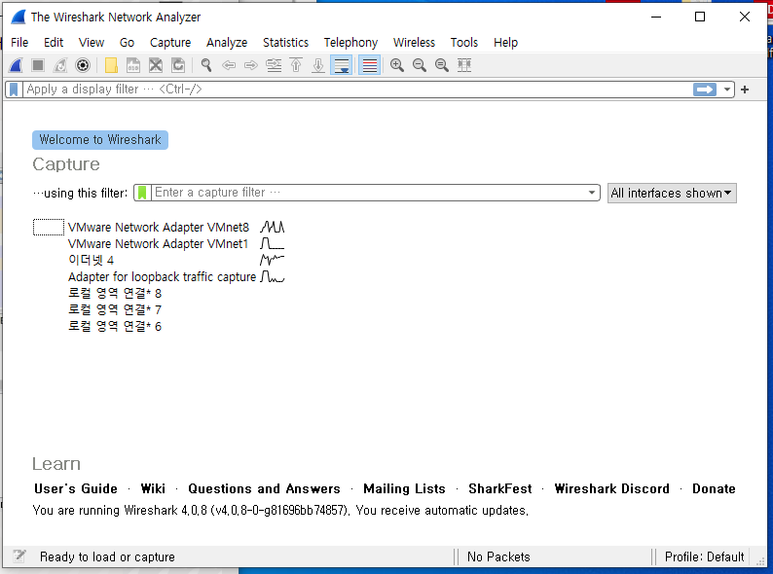
How to install
After the reboot, run the installed Wireshark.
Notes:
재부팅이 끝나면 설치된 Wireshark를 실행한다.

Slide 11
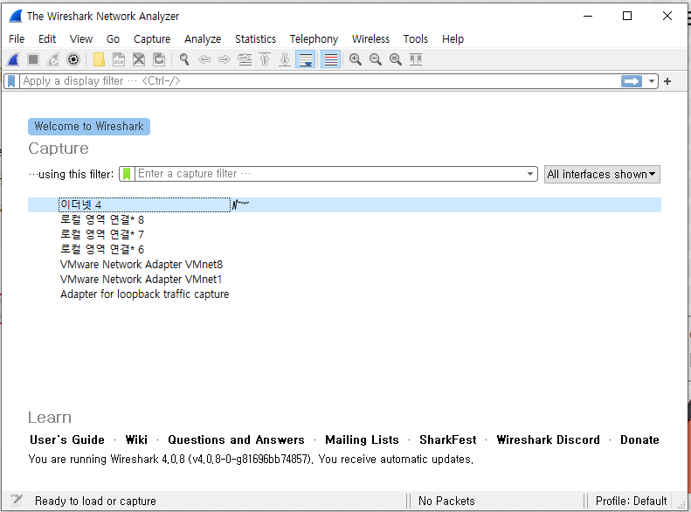
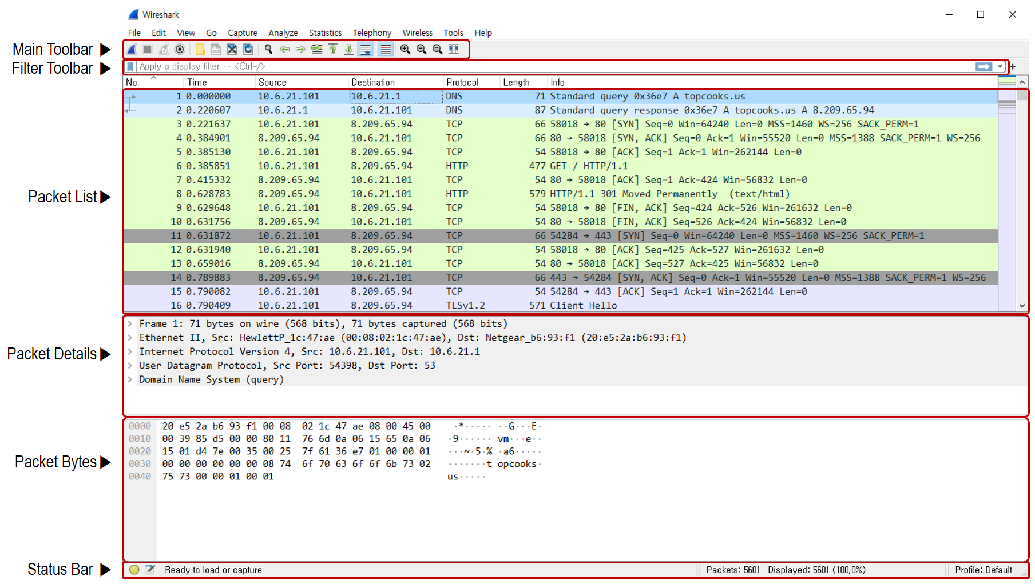
How to use
Double click on ‘이더넷’
Notes:
이더넷 더블클릭
https://citizen.tistory.com/6
----------------------------------------------------------------
https://hongpossible.tistory.com/entry/Wireshark%EB%9E%80-%EC%84%A4%EC%B9%98%EB%B2%95
https://blog.naver.com/sj0ssjj/222175699334
https://taesam.tistory.com/25#toc1
https://blog.naver.com/comstering/222435623635
https://ko.wikipedia.org/wiki/%EC%99%80%EC%9D%B4%EC%96%B4%EC%83%A4%ED%81%AC

Slide 12
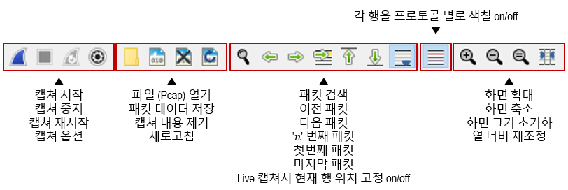
How to use
Main Toolbar
Notes:
영어로 내용 바꾸기.

Slide 13
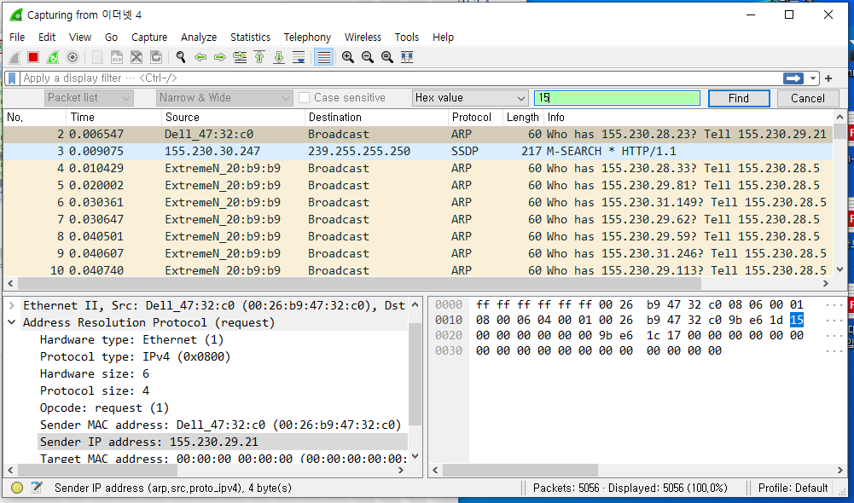
How to use
Packet discovery is useful for finding packets that contain specific hex values.
Retrieving packets with 15
Notes:
패킷 검색 기능의 경우 특정 헥사 값을 포함하는 패킷을 찾아내는 데에 유용합니다.
15가 포함된 패킷 검색

Slide 14
What is Filter
Filter Toolbar
Only packets that meet certain conditions can be selected and displayed on the screen
It is useful for finding network flows using a specific IP address or port number, as well as for separating packets
by protocol
Recently used filtering commands
Add Frequently Used Filtering Commands
Frequently used filtering grammar
Filtering Command Input Window
Apply Filter
Notes:
특정 조건을 만족하는 패킷들만 추려 화면에 보여줄 수 있도록 필터 기능이 구현되어 있습니다. 흔히 특정 IP 주소 또는 port 번호를 사용 중인 네트워크 플로우를 찾아낸다던가, 프로토콜별로 패킷을 분리하는 작업을 할 때 유용한 탭입니다.
https://citizen.tistory.com/6
https://www.engram.us/ko/grammar-check
https://blog.naver.com/comstering/222435623635
https://blog.naver.com/sj0ssjj/222175699334

Slide 15
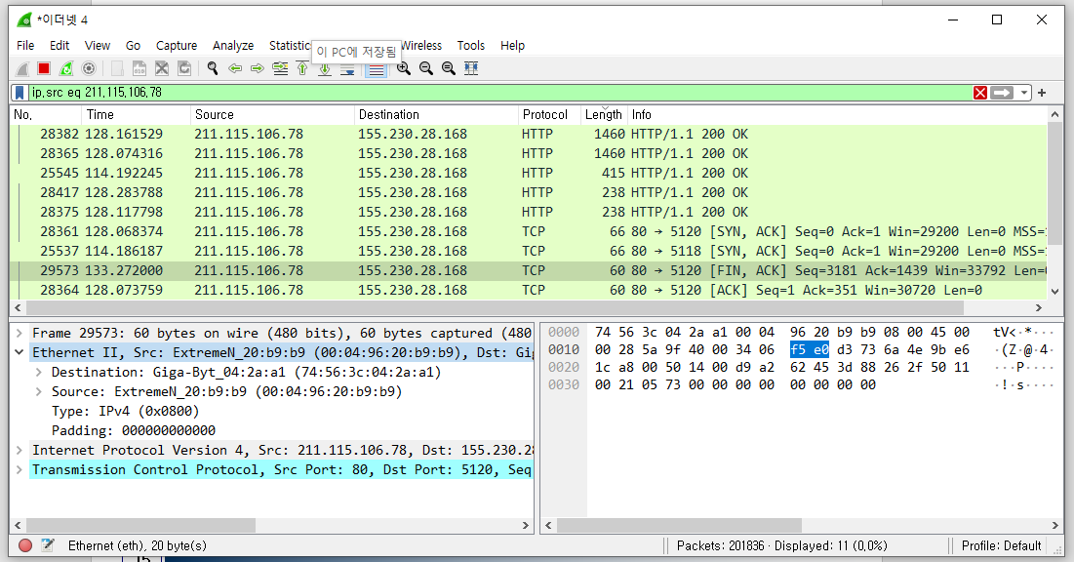
What is Filter
Filtering commands follow the format
‘Field information + Comparison operator + Field value’
Ex) "ip.src eq 211.115.106.78"
Notes:
필터링 명령어는 보통 '프로토콜.필드정보 + 비교연산자 + 필드 값'의 형식을 따릅니다. 예를 들어, "ip.src eq 211.115.106.78" 라는 필터링 명령어는 source node의 IP 주소가 211.115.106.78인 패킷들만 골라서 시각화해달라는 요청을 의미합니다. 여기서 'eq'는 동치를 뜻하고요.

Slide 16
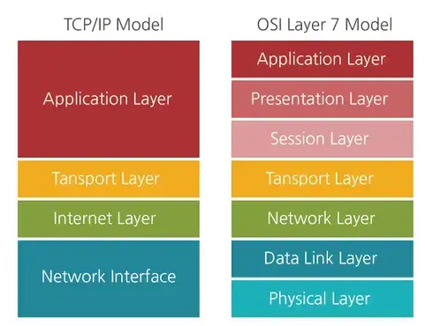
OSI 7 Layer and TCP/IP Protocol Suite

Slide 17
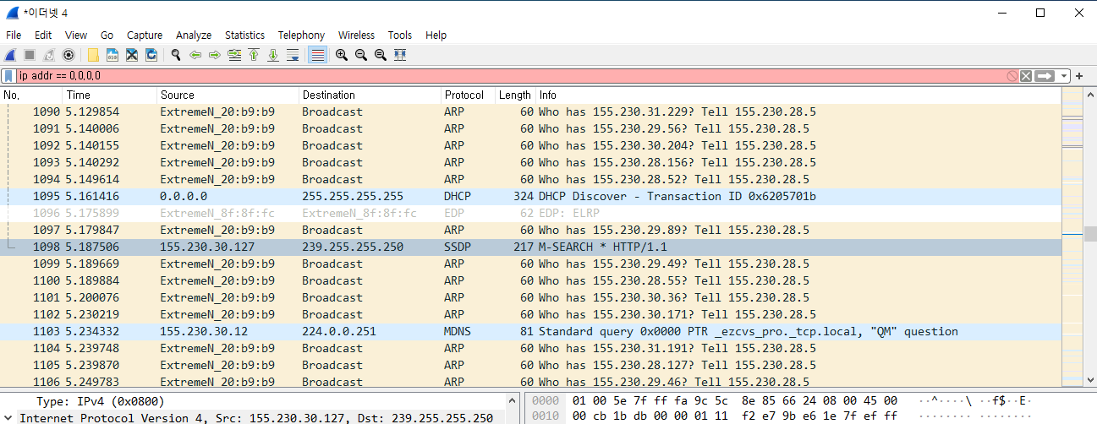
Wireshark Example
IP address ( Source & Destination)
1. Enter filtering command ‘ip addr == 0.0.0.0’
Notes:
https://blog.naver.com/sj0ssjj/222175699334
컴퓨터가 다른 컴퓨터와 통신하기 위한 프로토콜로 신뢰성이 높다.
Ip 필터링
Source & Destination 둘 다 검색: ‘ip addr == 0.0.0.0’
Source ip 만 검색 : ip.src == 0.0.0.0
Destination ip 만 검색 : ip.dst == 0.0.0.0

Slide 18
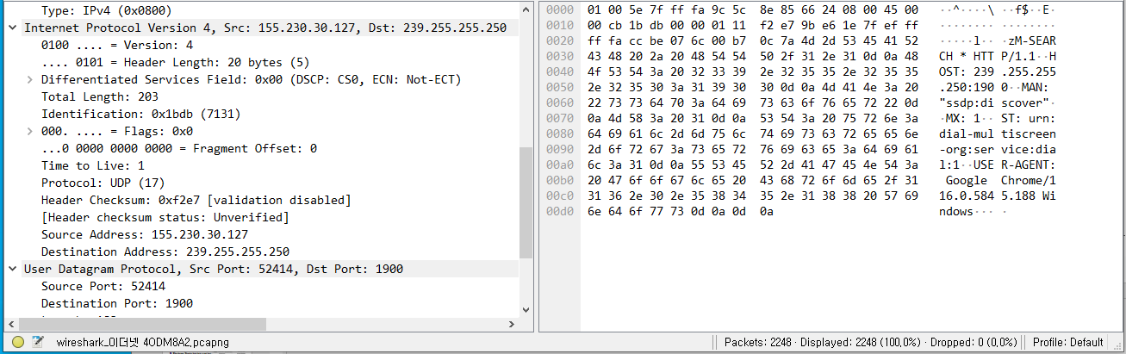
Wireshark Example
2. Click one packet and look inside
Notes:
https://securitymanjoseph94.tistory.com/6
https://blog.naver.com/PostView.nhn?blogId=dlansduq&logNo=221012550910
컴퓨터가 다른 컴퓨터와 통신하기 위한 프로토콜로 신뢰성이 높다.
버전은 v4, 헤더 길이 20바이트
헤더 + 데이터의 길이 203 바이트
패킷의 고유 식별자는 16진수로 0x1bdb 이고, 2진수로 7131 인것을 알 수 있다.
패킷의 프로토콜은 UDP(17) 17은 고유 프로토콜 번호를 나타냄.
Source address와 Destination Address 둘다 확인가능.

Slide 19
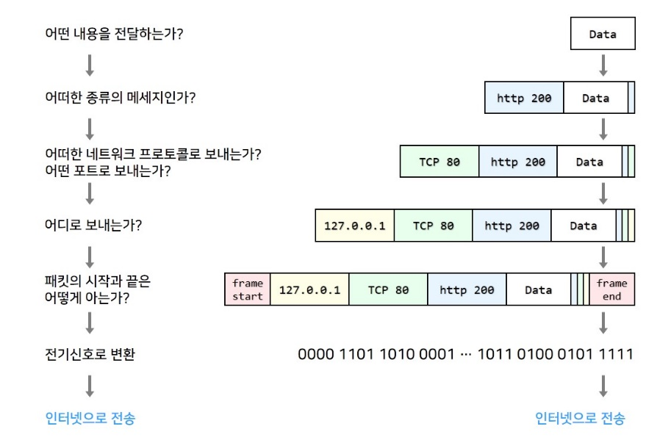
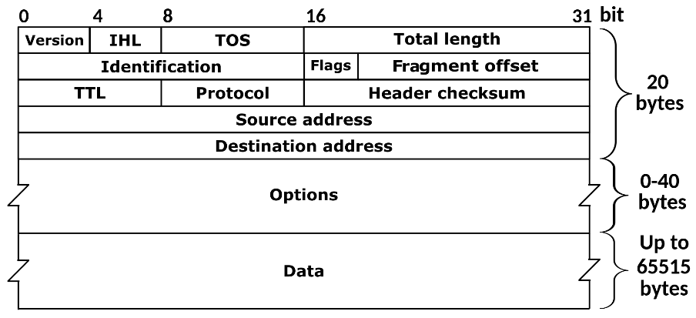
IPv4 Structure
Version : For IPv4, this is always equal to 4
Internet Header Length (IHL) : The IHL field contains the size of the IPv4 header
Differentiated Services Code Point (DSCP): Originally defined as the type of service (ToS), this field specifies differentiated services (DiffServ)
Explicit Congestion Notification (ECN): This field allows end-to-end notification of network congestion without dropping packets
Total Length : This 16-bit field defines the entire packet size in bytes, including header and data
IPv4 Structure
Notes:
https://en.wikipedia.org/wiki/Internet_Protocol_version_4

Slide 20
IPv4 Structure
Identification: This field is an identification field and is primarily used for uniquely identifying the group of fragments of a single IP datagram
Flags: A three-bit field follows and is used to control or identify fragments They are (in order, from most significant to least significant):
bit 0: Reserved; must be zero
bit 1: Don't Fragment (DF)
bit 2: More Fragments (MF)
Fragment offset : This field specifies the offset of a particular fragment relative to the beginning of the original unfragmented IP datagram
IPv4 Structure
Notes:
https://en.wikipedia.org/wiki/Internet_Protocol_version_4

Slide 21
IPv4 Structure
Time to live (TTL) : An eight-bit time to live field limits a datagram's lifetime to prevent network failure in the event of a routing loop
Protocol: This field defines the protocol used in the data portion of the IP datagram
Header checksum : The 16-bit IPv4 header checksum field is used for error-checking of the header
Source address : This 32-bit field is the IPv4 address of the sender of the packet
Destination address : This 32-bit field is the IPv4 address of the receiver of the packet
Options : Packets containing some options may be considered as dangerous by some routers and be blocked
IPv4 Structure
Notes:
https://en.wikipedia.org/wiki/Internet_Protocol_version_4

Slide 22
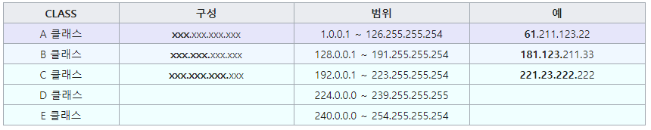
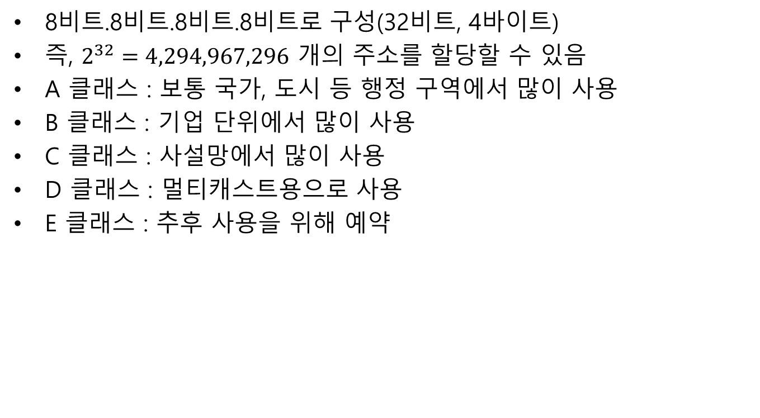
IP 주소 클래스 개념
8비트.8비트.8비트.8비트로 구성(32비트, 4바이트)
즉, $2^{32}=4,294,967,296$ 개의 주소를 할당할 수 있음
A 클래스 : 보통 국가, 도시 등 행정 구역에서 많이 사용
B 클래스 : 기업 단위에서 많이 사용
C 클래스 : 사설망에서 많이 사용
D 클래스 : 멀티캐스트용으로 사용
E 클래스 : 추후 사용을 위해 예약
굵은 부분이 Network ID, 나머지 부분을 Host ID라고 표현함
Network ID가 짧을수록, Host로 할당할 수 있는 ID의 개수가 증가함

Slide 23
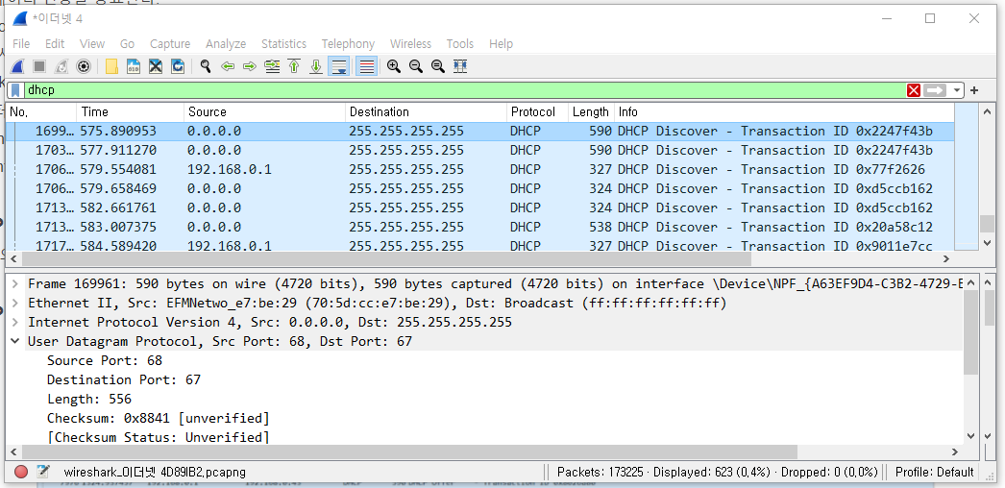
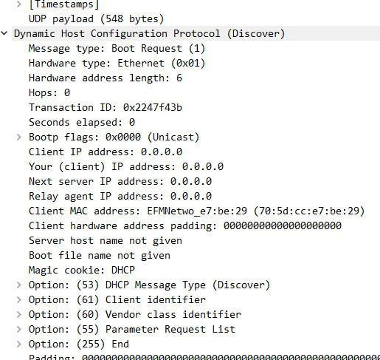
Wireshark Example
DHCP
Automatically provides the IP address of the host and the basic settings of various TCP/IP protocols to the client.
1. Enter filtering command ‘dhcp’
Notes:
호스트의 IP 주소와 각종 TCP/IP 프로토콜의 기본 설정을 클라이언트에게 자동적으로 제공해주는 프로토콜이다.
내 IP주소는 어떻게 설정하는데? 하는 방법 중 하나가 DHCP

Slide 24
Wireshark Example
Discover: The process in which the client finds a DHCP server through broadcast
Offer: This message contains the client's client id (traditionally a MAC address), the IP address that the server is offering, the subnet mask, the lease duration, and the IP address of the DHCP server making the offer
Request: Respond to Offer
ACK: When the DHCP server receives a request from the client, it sends an ACK packet
Operation code | Hardware address type | Hardware address length | Hops
Client ID
Start time |  | Flags
Client address
Offered address
Server address
Relay agent address
Client hardware address
Server name
File name
Options
DHCP Structure
Notes:
Discover: Client가 broadcast를 통해 DHCP 서버를 찾는 과정이다.
Offer: 이 메시지에는 클라이언트의 클라이언트 ID(일반적으로 MAC 주소), 서버가 제공하는 IP 주소, 서브넷 마스크, 임대 기간 및 제안하는 DHCP 서버의 IP 주소가 포함됩니다. Request: Offer에 대한 응답을 한다. https://en.wikipedia.org/wiki/Dynamic_Host_Configuration_Protocol
ACK : DHCP Server가 클라이언트로부터 Request를 받으면 ACK 패킷을 보낸다.

Slide 25
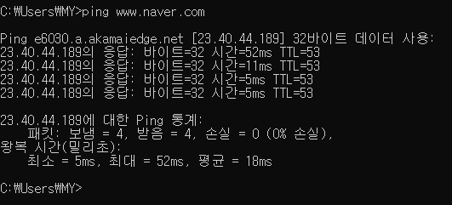
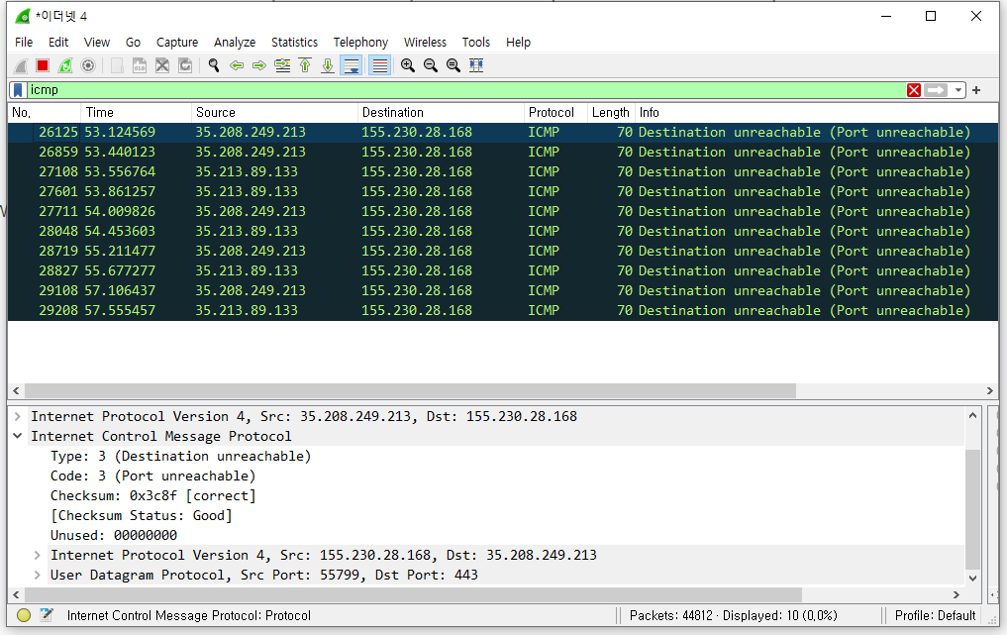
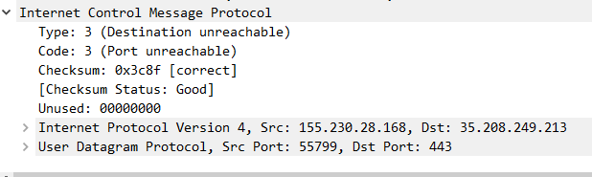
Wireshark Example
ICMP
Sends messages that perform control, error reporting, and information provision functions for TCP/IP
1. Enter filtering command ‘icmp’
Notes:
https://blog.naver.com/sj0ssjj/222175699334
TCP/IP를 위해 제어, 에러 보고, 정보 제공 기능을 수행하는 메시지를 보낸다.
패킷 클릭하고 아래의 정보 확인

Slide 26
Wireshark Example
Type: Distinguishes ICMP messages.
Code: More information on the message content
Checksum: Check the ICMP value for modulation
Messages 1, 2: Content that is variable depending on the type
ICMP TYPE | ICMP CODE | ICMP CHECKSUM
ICMP MESSAGE 1
ICMP MESSAGE 2
ICMP Structure
Notes:
ICMP structure 찾거나 만들기
Type: ICMP의 메시지를 구별한다.
Code: 메시지 내용에 대한 추가 정보이다
Checksum: ICMP 값의 변조 여부를 확인한다.
Message 1,2: Type에 따라 가변적으로 들어가는 내용이다.

Slide 27
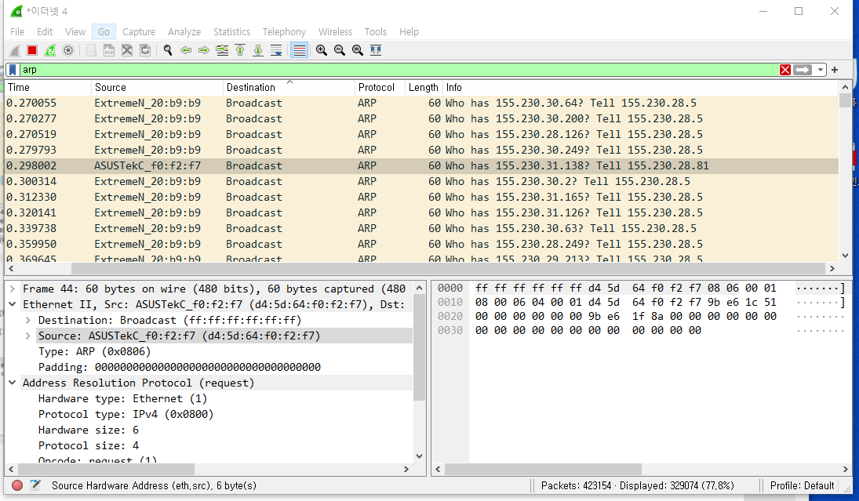
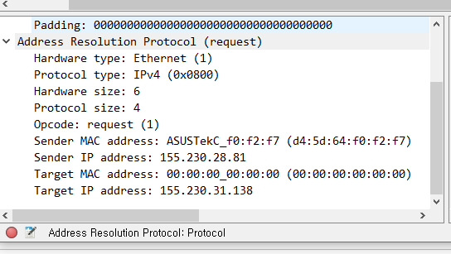
Wireshark Example
ARP
A protocol used when the receiver IP address is known but the MAC address is not known
1. Enter filtering command 'arp’
2. Source → Destination (Broadcast)
Notes:
필터링 명령어 ‘arp’ 입력

Slide 28
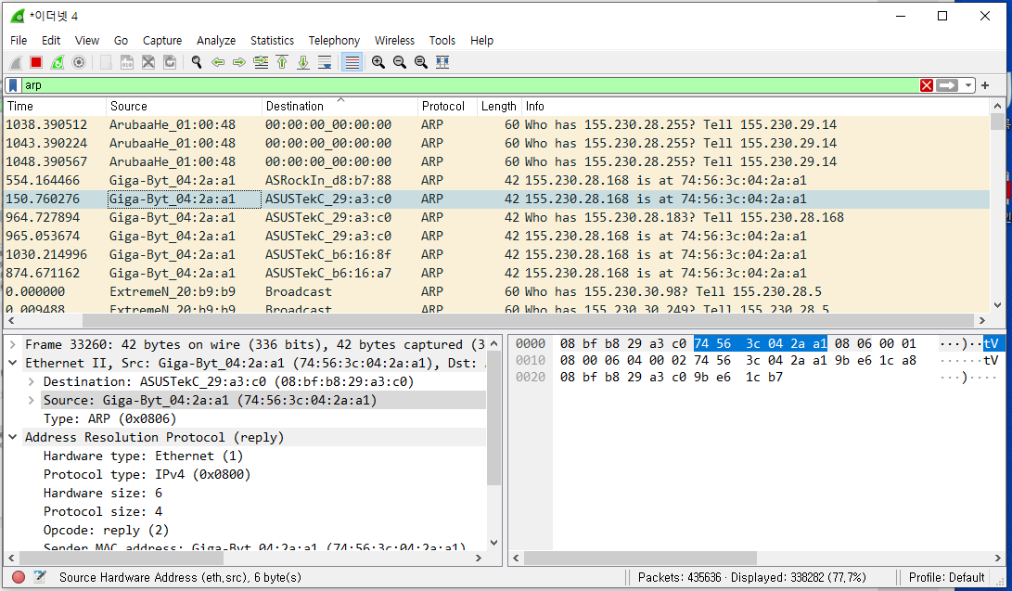
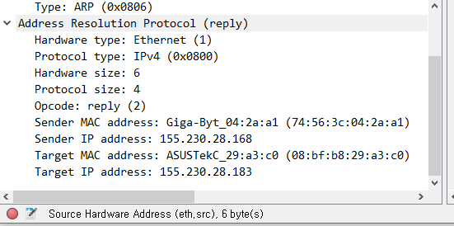
Wireshark Example
3. Destination → Source

Slide 29
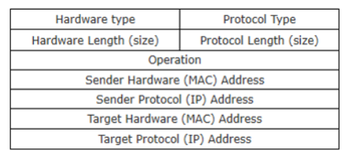
Wireshark Example
Hardware type: Used to define the MAC address, data link type, and physical address length in use
Protocol Type: Defines the type of protocol address being used
Hardware size: defines the length of the MAC address used in the packet, in units of Byte
Protocol size: Defines the length of the protocol address used in the packet, and the unit is Byte
Opcode: Defines whether it is an ARP Request/Reply or a RARP Request/Reply packet
Opcode (1) : ARP Request
Opcode (2) : ARP Reply
ARP Structure
Notes:
https://blog.naver.com/s0ssjj/222175699334
Hardware type: 사용 중인 MAC 주소나 데이터 링크 유형, 물리 주소 길이를 정의하는데 사용된다.
Protocol Type: 사용 중인 프로토콜 주소 유형을 정의한다.
Hardware size: 해당 패킷에 사용되는 MAC 주소의 길이를 정의, 단위는 Byte이다.
Protocol size: 패킷에 사용되는 프로토콜 주소의 길이를 정의, 단위는 Byte이다.
Opcode: ARP Request/ Reply 또는 RARP Request/Reply 패킷인지를 정의한다.

Slide 30
Wireshark Example
Sender MAC address: Defines the MAC address of the device that transmits the ARP request and response
Sender IP address: Defines the IP address of the device that sends ARP requests and responses
Target MAC address: Defines the MAC address of the required target
Target IP address: Defines the IP address of the required target
ARP Structure
Notes:
https://blog.naver.com/s0ssjj/222175699334
Sender MAC address: ARP 요청과 응답을 전송하는 장치의 MAC 주소를 정의한다.
Sender IP address: ARP 요청과 응답을 전송하는 장치의 IP 주소를 정의한다.
Target MAC address: 요구되는 대상의 MAC 주소를 정의한다.
Target IP address: 요구되는 대상의 IP 주소를 정의한다.

Slide 31
Thank you

